Slide 1
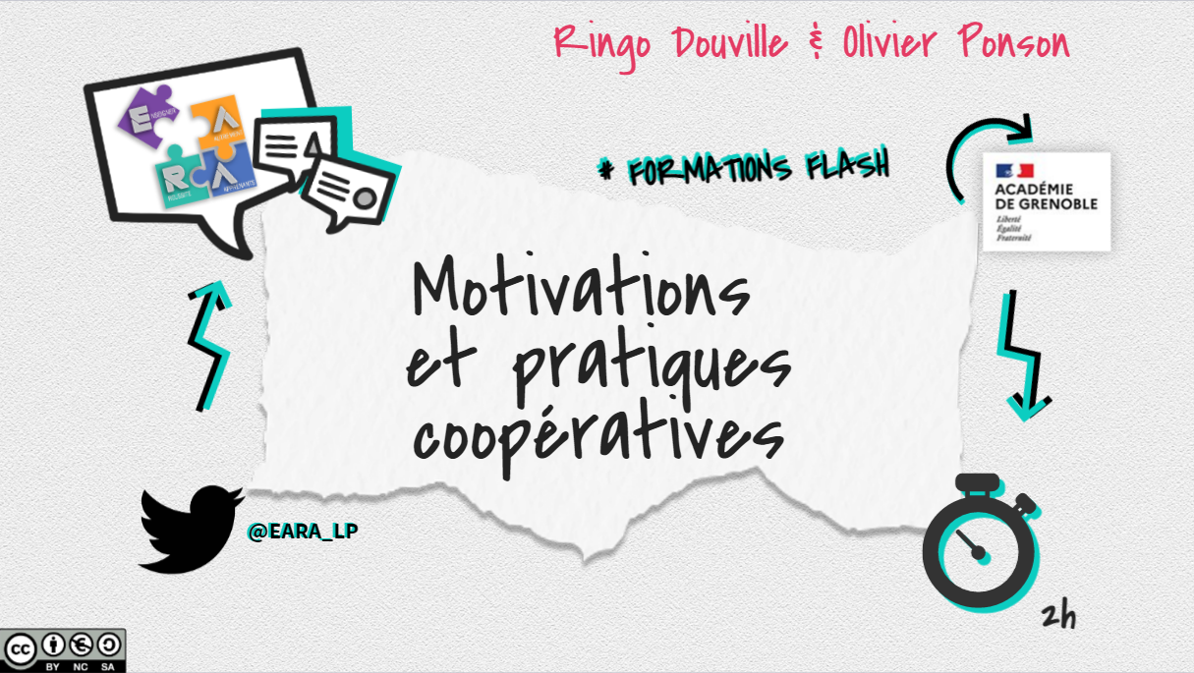

Slide 2

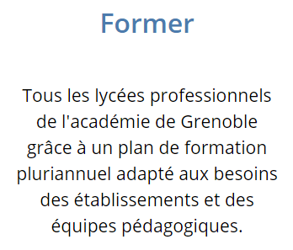
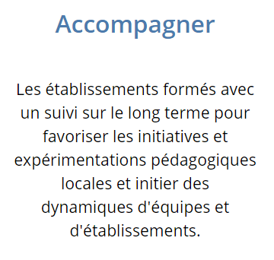
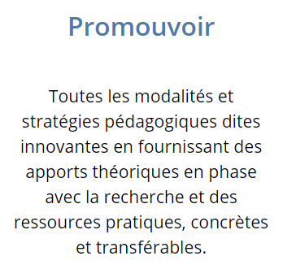
Un groupe créé pour accompagner la TVP sur des entrées pédagogiques
Porté par le collège des IEN avec des formateurs de toutes les disciplines

Slide 3
Objectifs
Temps forts
Découvrir et comprendre les théories de la motivation en contexte scolaire
Connaître les styles motivationnels des enseignants et des élèves
Envisager les paramètres sur lesquels jouer pour impacter la motivation des élèves
Faire coopérer / collaborer pour motiver
Présentation de quelques stratégies pour impacter la motivation
  le conseil coopératif
  la classe puzzle
  la classe mutuelle
  la classe flexible
Atelier "Les nombres"
Atelier "Le pont de Vinci"

Slide 4
# TABLEAU BLANC - Les causes de la démotivation des élèves

Slide 5

La motivation en contexte scolaire
La motivation renvoie à l’ensemble des forces (internes et externes) qui dynamisent et dirigent le comportement d’un individu vers un but.
Fabien Fenouillet, professeur en psychologie cognitive.
"...un état dynamique qui a ses origines dans les perceptions qu’un élève a de lui-même et de son environnement et qui l’incite à choisir une activité, à s’y engager et à persévérer dans son accomplissement afin d’atteindre un but"
Rolland Viau, professeur en sciences de l’éducation.
Notes:
Cette définition permet d'emblée de pointer quelques éléments :
la notion d'état dynamique traduit le fait que la motivation chez un élève n'est pas constante et dépend de multiples facteurs qui se recombinent en permanence en fonction de :
divers éléments propres à la tâche scolaire en elle-même (nature de l'activité, variété, possibilité de la réaliser seul ou en groupe...)
mais aussi de l'apprenant lui-même (son état d'esprit au moment d'entrer dans la tâche en lien avec son vécu et son environnement, un souvenir positif lié à l'activité parce qu'une tâche de même nature aura été réussie précédemment...).
le fait que la motivation génère une action sur le long terme : elle est essentielle pour que l'élève entre dans la tâche mais aussi pour qu'il maintienne son engagement dans la durée afin d'arriver à ce que vise l'enseignant à travers la création de tâches scolaires : l'accomplissement d'un objectif pédagogique.
Déf simple : la motivation renvoie au « pourquoi » du comportement. C’est ce qui pousse l’individu à agir.
Dans les représentations sociales les plus fréquentes, la motivation est perçue comme un don ou une prédisposition sur laquelle l’enseignant ne peut pas faire grand chose. Mais, cette position fataliste conduit à imputer toute la responsabilité de l’échec (ou de la réussite) à l’élève et tend à occulter l’importance des choix pédagogiques faits en amont sur le comportement de ce dernier et condamne tout possibilité de remédiation.
Or, si la motivation de l’élève dépend en partie de l’individu, elle est également largement influencée par l’environnement social –le climat motivationnel – dans lequel il se trouve. Et dans la classe, il dépend en grande partie enseignant.
TAD : pas que question de quantité de motivation mais aussi de qualité : on peut être très motivé mais sous effet de pressions ce qui est moins bénéfique que quand la motivation est autonome en terme d’implication, de rendement et de bien être. On parle de motivation autodéterminé quand elle provient de l’individu lui même et pas d’une force extérieure.

Slide 6


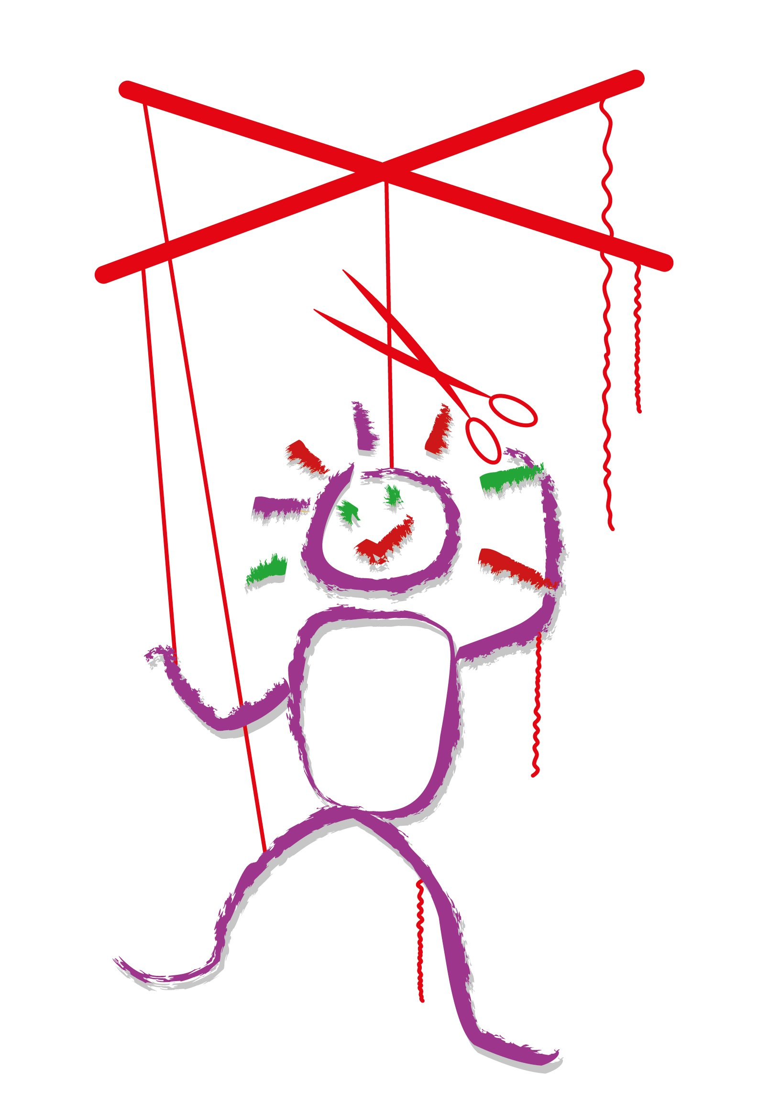
La théorie de l’autodétermination
Compétence
Proximité sociale
Autonomie
« La nature humaine est fondamentalement dynamique, curieuse, encline au développement personnel, à la résolution de problèmes et à la maîtrise de techniques nouvelles. »
Edward Deci, Richard Ryan
Notes:
(Cette diapositive et les deux suivantes sont issues du DU Promobe dispensé à l’UGA par Damien Teissier et son équipe).
Pour concevoir des séquences d’enseignements motivantes : savoir comment fonctionne la motivation, quels sont les leviers que l’on peut activer pour susciter une motivation de qualité
Selon la théorie de l’autodétermination (TAD), les êtres humains ont naturellement une motivation autodéterminée, tournée vers l’épanouissement de soi.
C’est la nature humaine quand elle est encore innocente, qu’elle ne se soucie pas de pressions extérieures : ex des petits enfants qui jouent avec la volonté de résoudre les pbs ds leurs jeux, envie d’apprendre et de tout expérimenter en essayant sans cesse des choses nouvelles.
Mais à l’adolescence (parce que c’est l’âge qui nous intéresse aujourd’hui), cet élan de l’enfance laisse parfois (souvent ?) la place çà une apathie visible (nos élèves sont parfois comme blasé de tout) : Importance alors de la notion de défi. Viau notamment insiste la dessus. Une activité scolaire motivante propose un défi. (on retrouve le concept de ZPD : proposer de réaliser des choses non immédiatement atteignables mais qui le seront avec un peu d’aide (ressources, humaines…) et qui vont permettre de franchir des paliers, de progresser.
Pour expliquer cette nature contrastée de la motivation humaine, la TAD précise que cette motivation autodéterminée naturelle à s’engager pour apprendre et se développer n’est qu’une potentialité qui nécessite des conditions environnementales particulières pour se manifester.
Ces conditions environnementales renvoient à la satisfaction de trois besoins psychologiques fondamentaux.
le besoin de compétence qui traduit ce que l'on ressent lorsqu'on agit efficacement avec son environnement en contrôlant les éléments qui amènent à la réussite de la tâche et en mobilisant pleinement ses capacités ; (sentir qu’on réussit dans ce qu’on entreprend => mettre en avant les progrès réalisés, ce qui a été appris ou maîtrisé. Se focaliser, en cas d’échec, sur les progrès si minimes soient–ils, sur les solutions et moyens de les mettre en œuvre pour progresser en mettant accent sur les efforts demandés). Ce besoin on le satisfait notamment avec des feedbacks en tant qu’enseignants.
le besoin d'autonomie qui fait référence au fait de se sentir comme étant à l'origine de son propre comportement et de ses actions sans que s'exerce une contraire extérieure ou interne ;(se sentir être à l’origine de ses choix , ne pas être un pion qui doit seulement s’exécuter -> privilégier le plaisir à faire, proposer des choix, donner du sens, des explications, donner contrôle décisionnel. Un besoin que l’on peut satisfaire en laissant le choix de l’activité par ex, ou le choix du format de rendu du travail demandé, ou le choix de l’organisation pour parvenir au résultats demandé.
le besoin d'affiliation (de proximité sociale), lié au sentiment d'unité, au fait de se sentir connecté aux autres, d'être attentif à autrui et en sens inverse de se sentir l'objet de son attention mais aussi de se sentir appartenir à un collectif. (Tendance à intérioriser valeurs et comp de pers qui prennent soin d’eux => svt double peine : déception + culpabilisation de l’entourage et reproches. Faire preuve d’empathie, dédramatiser, compréhension pour déception, dialogue constructif). Ce besoin on le satisfait avec la collaboration, avec la personnalisation et pas l’individualisation.
Différence entre individu et personne au plan philosophique et rapporté au contexte scolaire :
individu c’est ce qui nous définit comme être unique, insécable, sans lien avec autrui (connotation péjorative d’ailleurs : individu = je ne veux pas entrer en contact avec). Rapporté au travail de l’élève, c’est le travail solitaire de l’élève.
personne fait référence à notre part social, c’est l’individu en tant qu’il entretient des rapports sociaux qui lui permettent de faire société. La personne, c’est moi qui existe en lien avec autrui, qui me manifeste en au monde en tant qu’être social, que membre d’un groupe groupe. (Aristote : l’homme est un animal social)
Selon cette théorie, afin de favoriser la motivation et l'engagement de l'élève et de l'inciter à persévérer, il convient donc de créer et de mettre en place des situations de travail qui favorisent l'autonomie et soutiennent les sentiments de compétence et d'appartenance sociale pour susciter chez l'élève une motivation autodéterminée car c’est elle qui va l'amener à s'engager dans les activités scolaires de manière spontanée, par choix et à persévérer.
Ainsi, pour susciter un engagement autonome des élèves dans l’apprentissage, il s’agira de mettre en place les conditions pour que l’élève comprenne et intègre non seulement ce qu’il y a a connaître, mais l’intérêt qu’il y a à l’apprendre et le connaître, voire qu’il éprouve du plaisir à s’y investir (stade ultime de l’investissement).

Slide 7
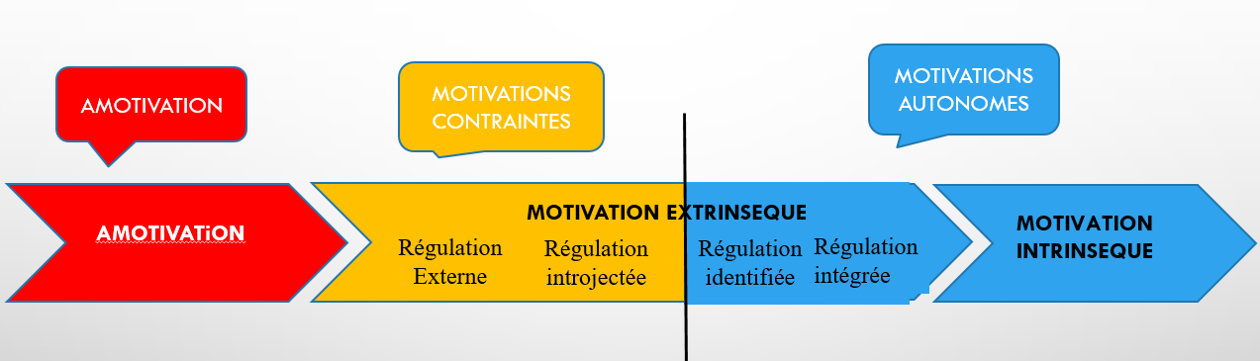
Seuil d’autodétermination
Notes:
Dans la TAD est proposé un continuum de la motivation: intrinsèque, extrinsèque à laquelle s’ajoute l’a-motivation, l’absence totale de motivation.
De la plus + à la plus -
On distingue l’ensemble que les chercheurs Grenoblois comme Damien Tellier définissent comme des motivations autonomes ou autodéterminées.
La motivation intrinsèque fait référence au fait d’accomplir une activité par plaisir, par satisfaction inhérente. C’est le graal de l’enseignant.
La motivation (à régulation) intégrée est présente lorsque l’activité est réalisée par conviction personnelle, parce qu’elle est jugée importante ou encore parce qu’elle correspond aux valeurs de l’individu (agir pour une cause en laquelle on croit, une assoc).
La motivation (à régulation) identifiée est présente lorsque l’activité proposée est utile pour atteindre des buts personnels clairement identifiés (ex : intégrer une grande école…).
Les motivations intrinsèque, intégrée er identifiée et intégrée forment la motivation autonome car elles représentent des comportements auto‐initiés et authentiques (on ne fait pas semblant avec celles-là !).
Ensuite, il y a l’ensemble des motivations dites contraintes (pour x raisons).
La motivation (à régulation) introjectée implique la poursuite d’activités en fonction de pressions internes comme la honte ou la culpabilité.
La motivation (à régulation) externe implique d’agir en réponse à des pressions externes, par peur de la sanction ou l’attente d’une récompense.
Les motivations externe et introjectée composent la motivation contrainte, car elles sont caractérisées par un locus de causalité externe et un sentiment de contrôle externe (Deci et Ryan, 2000).
Enfin, il y a l’absence totale ou quasi totale de motivations : l’amotivation. Rien ne parvient à motiver un comportement, à justifier une action : perte de sens et d’intérêt.
Ces différentes formes de motivation sont associées à des conséquences singulières :
La motivation autodéterminée favorise la persévérance dans l’apprentissage, la mobilisation des stratégies d’apprentissage efficaces, et est associée à des émotions positives et un plus grand bien-être à l’école.
La motivation contrainte s’accompagne généralement de stratégies d’apprentissage superficielles (comme se mettre à réviser au dernier moment ou apprendre par cœur sans comprendre) et d’un engagement à minima (faible attention et faible concentration).
Cet engagement déjà faible dans l’apprentissage disparaît complètement dès que les pressions cessent. A terme, la motivation contrainte peut évoluer en démotivation et décrochage, et finalement en amotivation.
Ainsi, pour une même quantité de motivation apparente, il peut y avoir plusieurs raisons sous-jacentes, la motivation autonome étant bien plus favorable à l’apprentissage que la motivation contrainte.

Slide 8
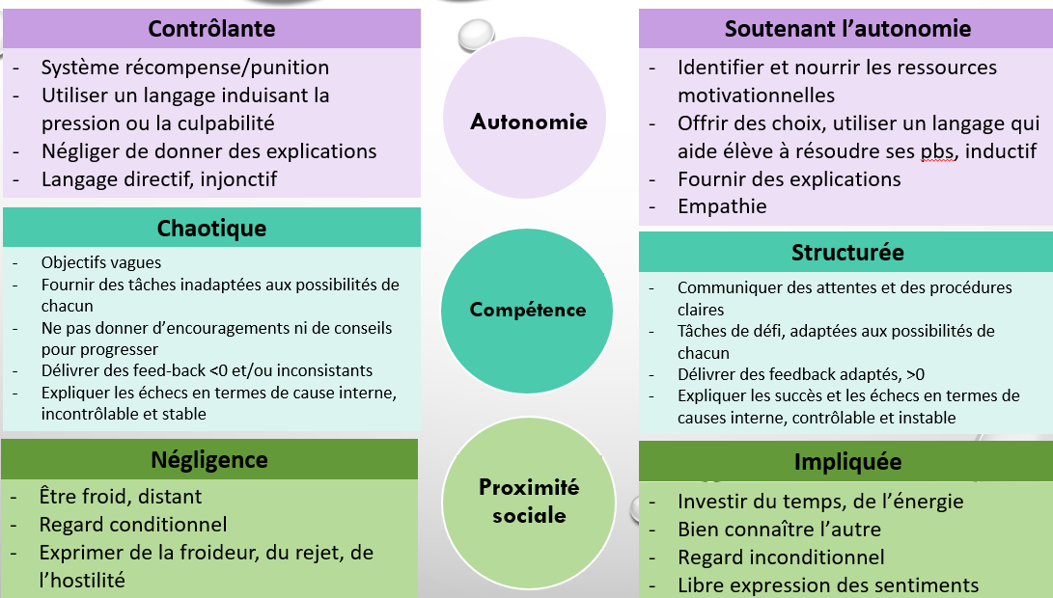
Les styles motivationnels de l’enseignant
Notes:
D’où importance de connaître les facteurs qui facilitent la satisfaction des 3 besoins et ceux susceptibles de l’entraver.
Les travaux menés sur la TAD permettent d’apporter des réponses sur les éléments de contexte qui permettent de favoriser ou, au contraire, d’entraver la satisfaction des besoins fondamentaux et, ainsi, sur ce qui peut contribuer à une motivation autonome et un développement optimal.
Tous les enseignants possèdent différentes palettes des styles motivationnels du schéma. En fonction du contexte, de l’élève, de la relation qu’on entretient avec lui, de notre humeur aussi on va jouer sur les uns ou sur les autres. MAIS MIEUX JOUER SUR CEUX DE DROITE
Style motivationnel = ensemble d’éléments du contexte social instauré par l’enseignant qui est susceptible d’affecter la satisfaction des besoins et la motivation des élèves = types de consignes, posture, feedback, ton de la voix, gestion de la classe, organisation du cours, interactions avec élèves, types d’évaluation…
Mais attention : l’enseignant ne motive pas directement ses élèves. Ce serait trop facile... Tout au plus, il participe à créer les conditions pour faire émerger chez ses élèves une motivation autodéterminée. On a donc une partie des clés avec :
le contexte (l’ambiance de classe, les activités proposées…)
les styles motivationnels
mais on n’a pas de prise direct sur le facteur élève (que les prises indirectes précédentes, d’où l’intérêt de les maximiser et d’en jouer avec brio, avec maestria).
La TAD a cherché à identifier les comportements constitutifs du style motivationnel susceptibles de soutenir ou de menacer les trois besoins psychologiques fondamentaux :
le soutien de l’autonomie vs le contrôle,
la structure vs le chaos et
l’implication vs l’hostilité (Sarrazin et al., 2011 ; Tessier et Sarrazin, 2013).
Le niveau de compétence de l’enseignant, sa motivation à enseigner, ses conceptions de l’apprentissage et d'autres traits peuvent favoriser ou nuire à la motivation de ses élèves. Mais un enseignant influence surtout la motivation de ses élèves par le type de relations interpersonnelles qu'il entretient avec eux.
Les travaux de Reeve et Jang en 2006 ont permis d’identifier les comportements spécifiques d’un enseignant soutenant l’autonomie de ses élèves :
« écouter de façon authentique (avec intérêt),
accorder du temps au travail autonome,
offrir des temps de discussions pour échangerr en classe,
donner des feed-backs verbaux positifs centrés sur les efforts réalisés, des encouragements, des indices qui permettent aux élèves de progresser lorsqu’ils sont bloqués (= centré sur la tâche ou le processus et la sur la personne, svt en plus comme un jugement de valeur (“c’est facile pourtant” = tu es nul toi qui n’arrive même pas à faire ça)
répondre aux questions et aux commentaires des élèves et manifester de l’empathie ».

Slide 9
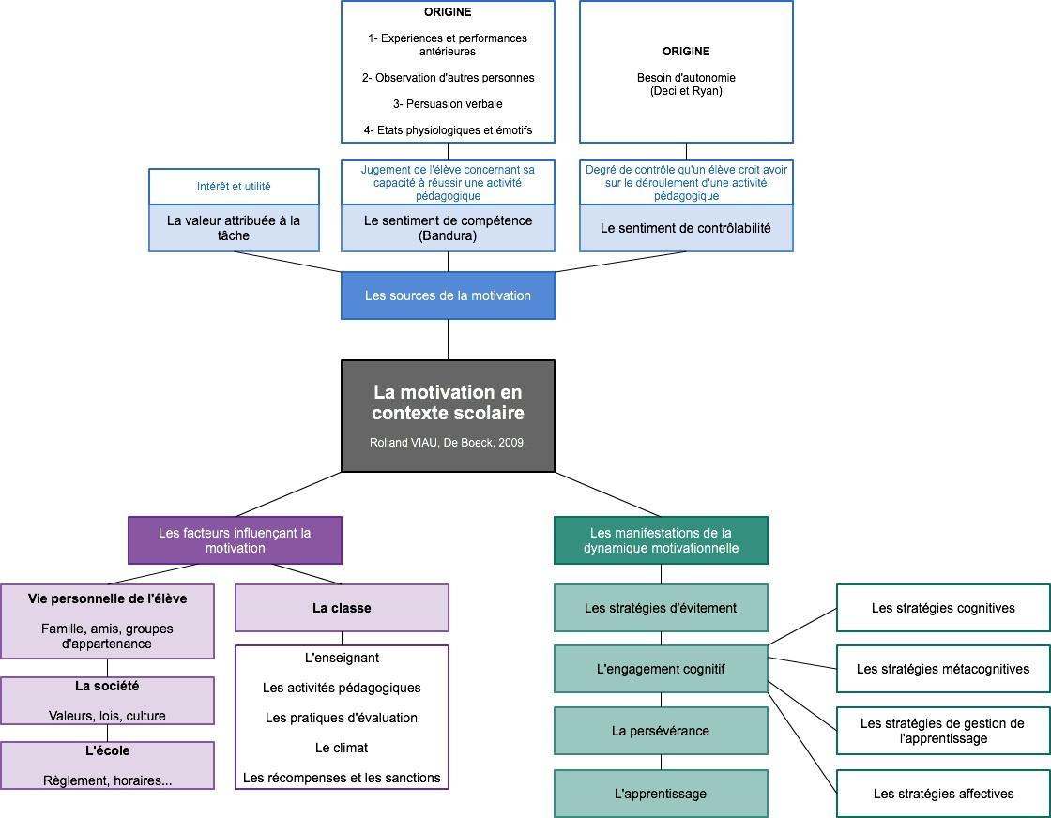
Notes:
Travaux de Viau qui synthètise tout ça en le reformulant parfois.
Ici, ce qui est intéressant ce sont les manifestations extérieurs de cette dynamique motivationnelle interne (ou de son absence) :
stratégies d’évitement : motivation non installé, échec !
engament cognitif à travers différentes stratégies = succès = apprentissage
perséverance = motivation + +

Slide 10
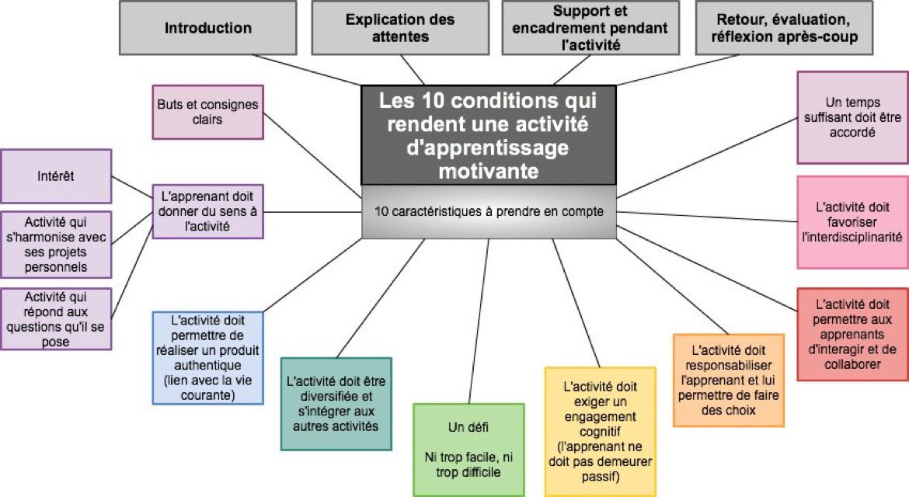
Notes:
Roland Viau

Slide 11
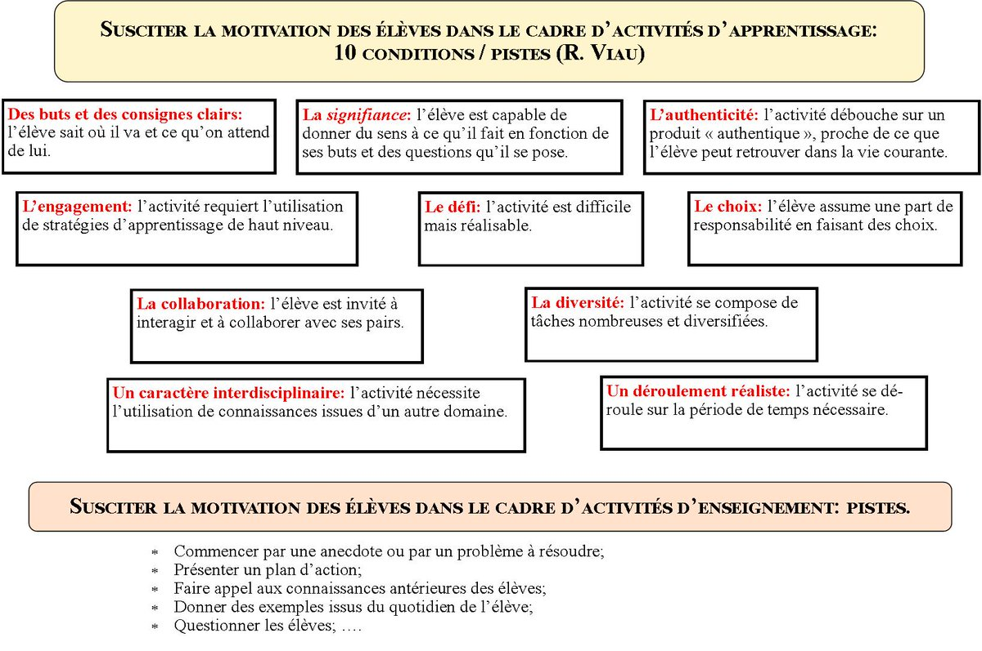
Notes:
Roland Viau

Slide 12
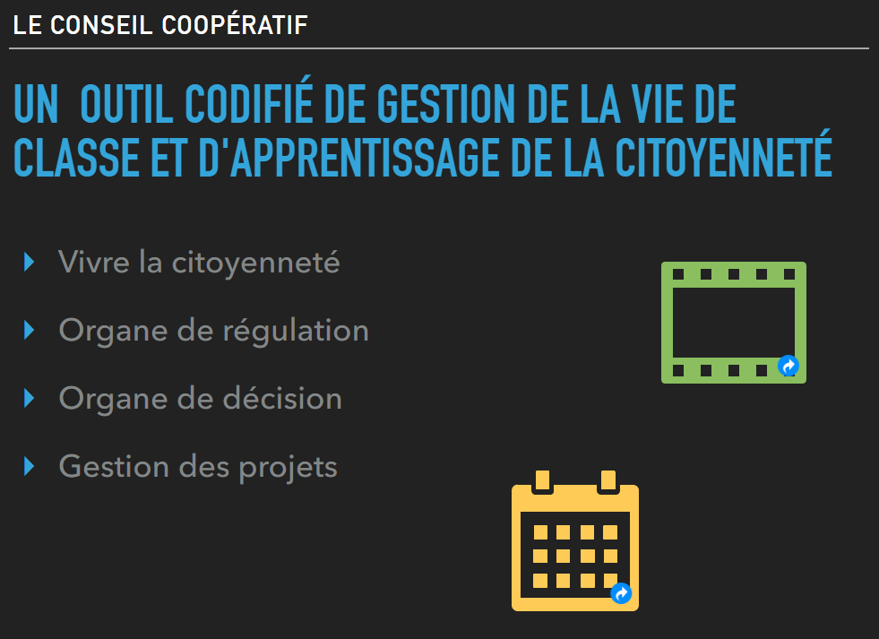
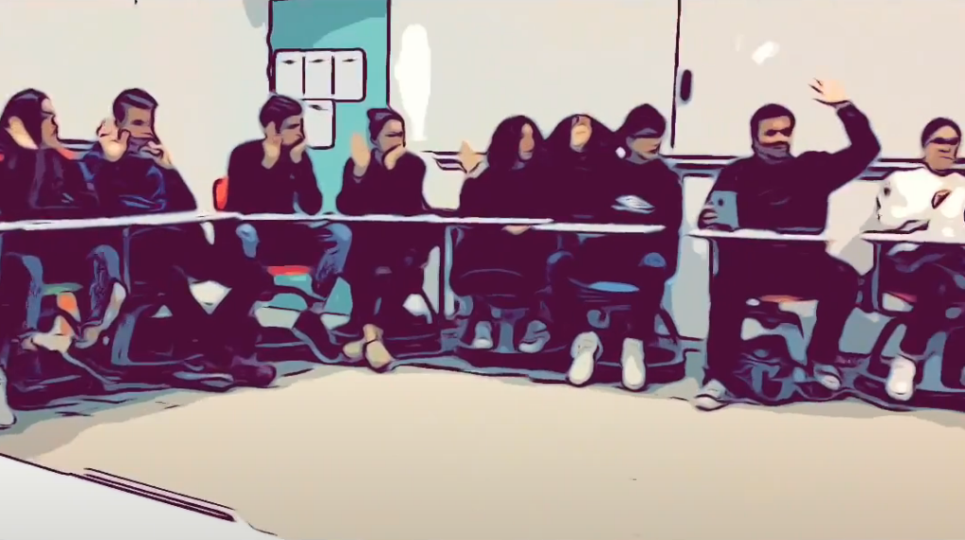
Quelques stratégies pour impacter la motivation des élèves
# Le conseil coop

Slide 13
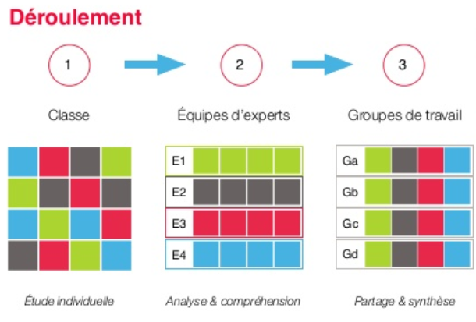
Quelques stratégies pour impacter la motivation des élèves
# La classe puzzle

Slide 14
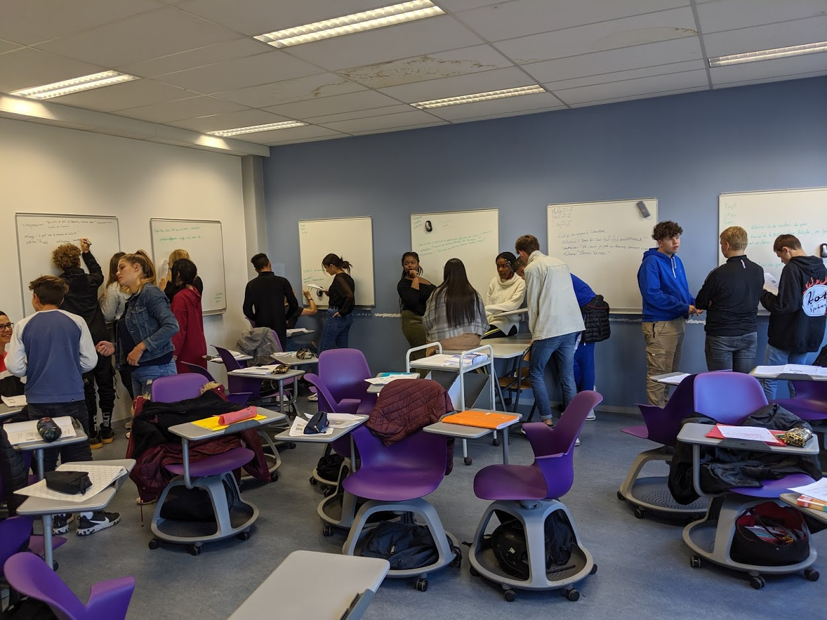
Quelques stratégies pour impacter la motivation des élèves
# La classe mutuelle

Slide 15
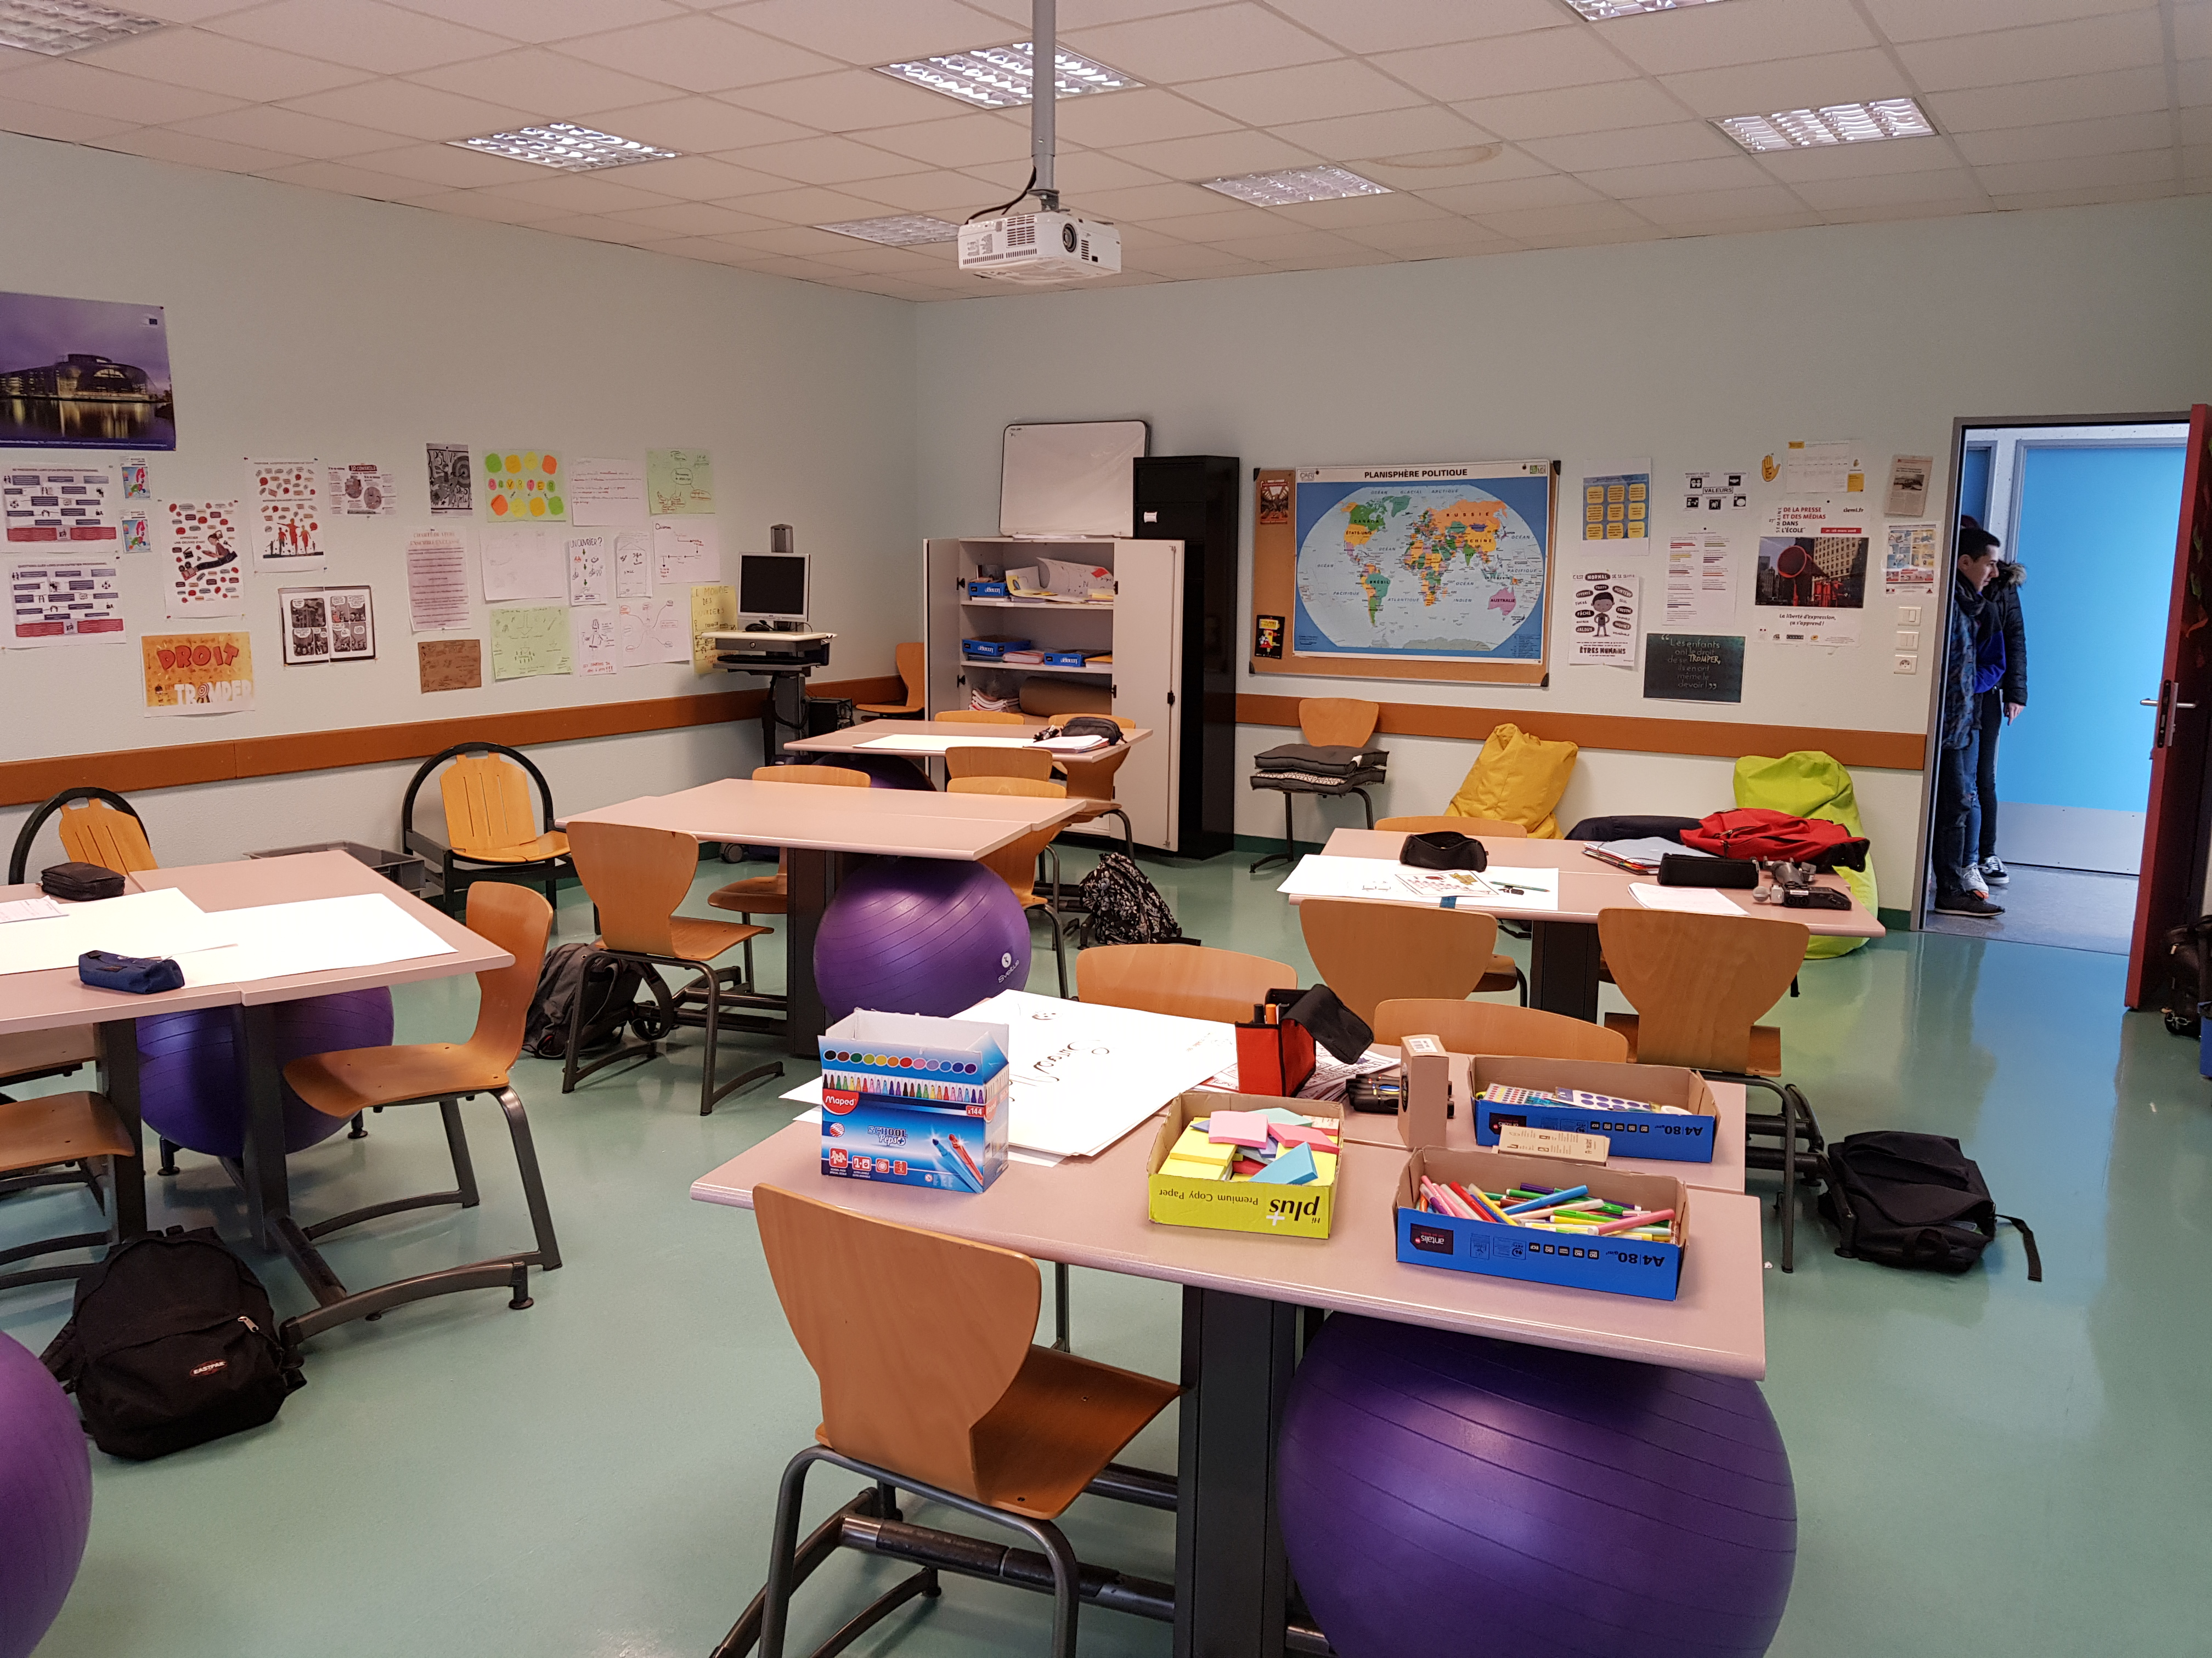
Quelques stratégies pour impacter la motivation des élèves
# La classe flexible

Slide 16
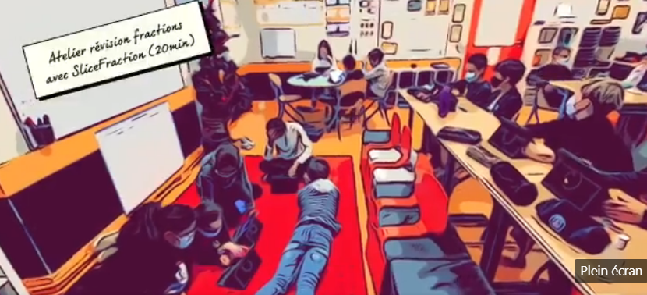
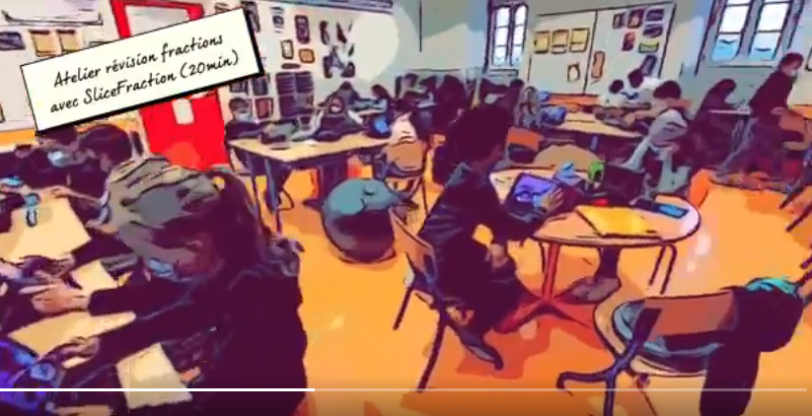
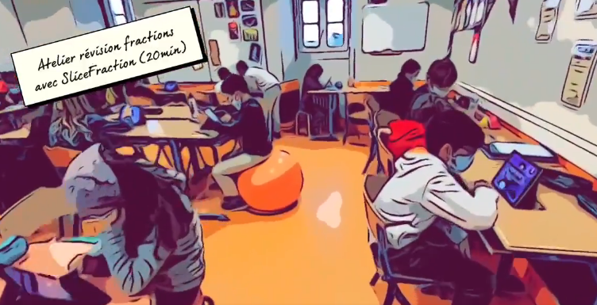
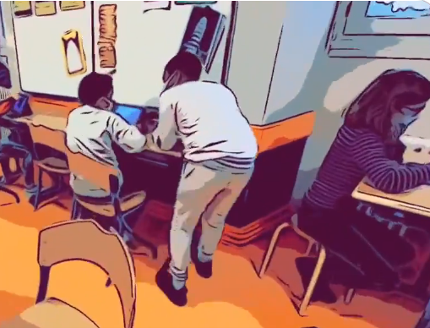

Slide 17

Les pratiques collaboratives ou coopératives et leur influence sur la motivation de l’élève et ses apprentissages
Objectifs
Clarifier les concepts de collaboration / coopération
Découvrir différents ateliers coopératifs utilisables pour favoriser la coopération et permettre aux élèves de prendre conscience de son intérêt
“On apprend toujours seul mais jamais sans les autres”
Philippe Carré
Notes:
1 ouvrage de référence avec des idées concrètes : “La coopération, ça s’apprend” de Sylvain Connac (ESF Éditeurs)

Slide 18
2 termes faussement assimilés
COOPÉRATION
COLLABORATION
des actions combinées
(= interactions)
intentionnelles
un bénéfice mutuel tiré de la rencontre (pas forcément le même)
forme de travail à plusieurs orientée vers la production d’une oeuvre, l’organisation d’une activité
se traduit par une division du travail qui oriente chacun vers des tâches en lien avec ses compétences.
Actions réciproques
Générosité réciproque
Répartition des tâches
Interdépendance
Solidarité
Interdépendance relative
partage d’une situation
partage d’un projet
Notes:
Coopération : autre chose que seulement une action collective.
(ex : on clique tous à un endroit sur une feuille blanche du diaporama et nos points dessinent les contours d’un lapin… Pas d’intention, pas de volonté du groupe donc pas de coopération = simple juxtaposition d’actions individuelles.
Déf : situation d’interactions combinées, intentionnelles et vectrices de bénéfices mutuels.
4 caractéristiques :
générosité réciproque : don d’une partie de soi
interdépendance besoin de l’autre pour agir et vice-versa : Le groupe est divisé en équipes spécialisées qui réalisent une partie de tâche. Les membres de chaque équipe ont des responsabilités spécifiques. L’ensemble est réalisé seulement quand tous les membres ont fait leur part de travail
partage d’une même situation
actions combinées sous formes d’interérences positives (facilitation de l’activité du partenaire)
= pour coopérer, on agit au même moment, dans un même lieu, dans une intention commune mais pas forcément sur un même projet.
= Ensemble des situations scolaires ou des élèves sont amenés à apprendre ou produire à plusieurs.
Intérêt pédagogique :
Utile contre l’isolement (parallèle covid !) (face à un blocage, une difficulté, un manque d’idées…)
Eduquer à la relation (intérêt et attention portée à l’autre, à sa dignité, goût du lien collectif).
Collaboration : ex exposé...
4 caractéristiques :
S’associer pour mieux lutter contre un problème qui se pose au groupe au risque d’agir pour des raisons égoistes (avoir une bonne note) · Solidarité = collaboration car on peut être solidaire mais égoïste ( = don au téléthon pour changer de tranche d’imposition). Coop = don inconditionnel de soi sans attente d’un retour particulier.
Les membres du groupe travaillent pour un but commun. Mais chacun, individuellement, cherche à atteindre par lui-même le but fixé. Deux productions se font en parallèle: une production collective et les productions individuelles de chaque intervenant
partage d’un même projet
répartition de taches pour arriver au projet fini (dans la coopération le résultat dépassent la somme des parties).
Intérêt pédagoggique :
Recherche d’efficacité
Mais risque de spécialisation (élèves concepteurs / exécutants / chômeurs : gêneurs…: Merieu). Or apprendre nécessite une activité intellectuelle complète et intense.

Slide 19
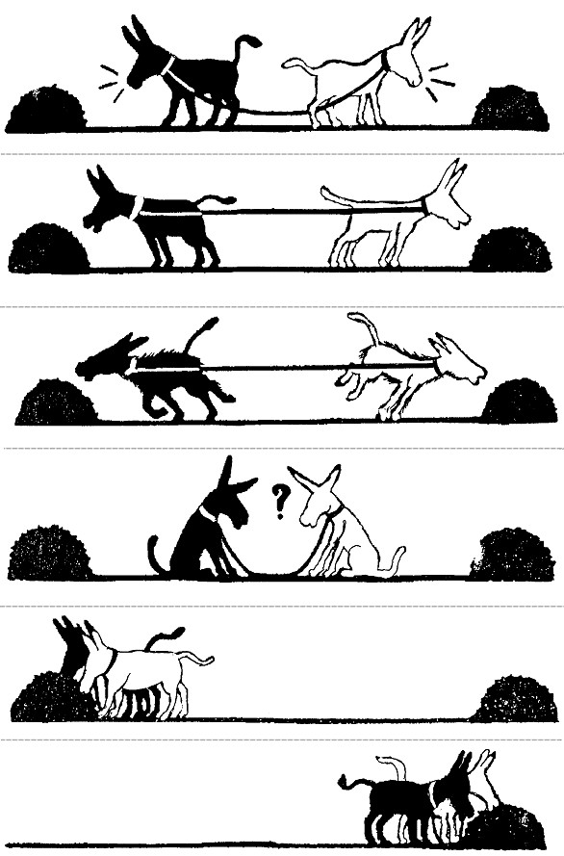

Slide 20




Apprentissages
Motivation
Habiletés sociales
Développement personnel
Dérive attentionnelle
Dérive fusionnelle
Dérive productiviste
Dérive différenciatrice
Notes:
La Méta analyse des frères Johnson conclut à l'efficacité de la coopération (compilation de 700 études) sur :
les apprentissages
motivation
habileté sociale = soft skills ou compétences psychosociales)
développement personnel : sentiment de prise sur sa propre existence.
Mais c’est loin d’être aussi simple : la coopération ne s’improvise pas et il ne suffit pas me mettre 4 élèves autour d’une table : 4 grandes difficultés :
dérive attentionnelle : trop de bruits et trop de déplacements. Peut altérer l’attention selon Jean-Philippe Lachaux (Atole).
dérive fusionnelle : Roger Cousinet : des élèves confondent le fait de ne pas être d’accord avec un copain et perdre un ami. Différence entre conflit relationnel et conflit socio-cognitif. Il est plus facile de dire “je suis d’accord”. Marie-Anne Hugon parle de “stratégies d’évitement par consensus de complaisance”. On est d’accord avec le plus fort et on avance donc il ne faut pas en tant qu’enseignant utiliser la consigne “essayer de vous mettre d’accord” = contre productif !
dérive productiviste (équipe escol Univ. Paris 8) : les élèves confondent le fait de coopérer avec ce que l’on doit apprendre. Pourquoi vous avez travaillé à plusieurs : pour apprendre à travailler avec les autres. + d’importance à ce qu’on fait qu’à ce doit apprendre.
dérive différenciatrice : confier aux élèves les + avancées les positions coopératives les plus intéressantes au niveau intellectuel. Confondre monitorat (besoin d’être expert) et tutorat (pas forcément)
Pb du monitorat : les “moniteurs” sont ceux qui en profitent le plus.
Introduire le tutorat = former à la réciprocité pour être tuteur.
= Une question qui n’appelle pas de réponse simple : Pas de plus-value systématique de la coopération même si des productions scientifiques le font. C’est soumis à des conditions pédagogiques. des précautions.
Par ex pour la dérive différenciatrice, introduire du tutorat et éviter le monitorat. Pour la dérive attentionnelle : travail sur le calme et la manière de travailler en groupe, la concentration (AP par ex)
Question de l’évaluation :
Connac dit que même lors d’une activité collective de type chant chorale ou sport collectif, les apprentissages ne peuvent être évalués qu’individuellement (Motivation pour l’élève : pas de dilution de ses capacités dans le collectif, ce qui fait que les bons élèves refusent parfois de coopérer au risque d’avoir une moins bonne note que s’ils avaient travaillé seuls).
Une évaluation de groupe ne s’attacherait qu’à la réalisation de l’action, pas forcément aux apprentissages attachés à cette action.
En France coopérer est souvent un moyen pour mieux apprendre, pas un objectif en soi (pas de prof de coopération). Du coup, question de l’utilité d’évaluer les apprentissages copératifs...

Slide 21
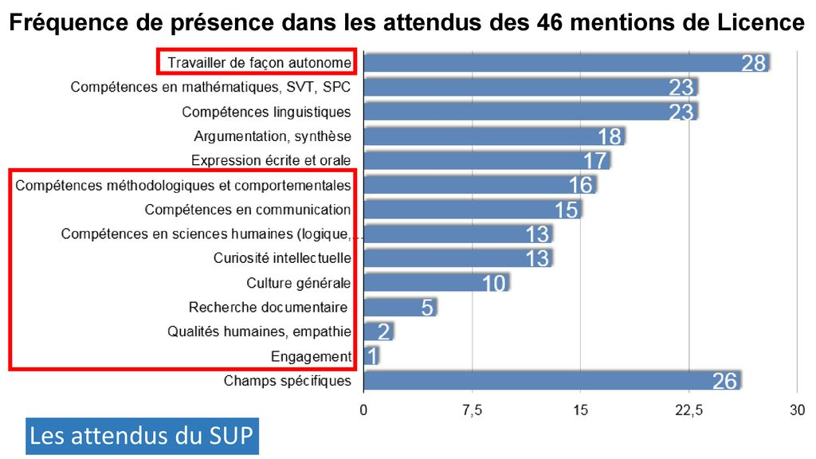
Oui mais…!
Notes:
Evaluer la coopération = objectif d’aider les élèves à améliorer leur manière de coopérer afin de devenir plus efficace pour apprendre individuellement et plus autonomes (plus empêchés par les dérives vus précédemment : bruit, dysymétrie entre celui qui sait / ne sait pas, peur du conflit).
Mais alors comment travailler la coopération en tant que telle et faire prendre conscience de son intérêt ?
En début d’année, mettre des temps d’apprentissage de la coopération en place : pas du temps perdu et en plus, on joue sur l’ambiance de classe, les relations interpersonnelles qui sont des éléments clés pour favoriser la motivation intrinséque et l’engagement des élèves.
= installer des habitudes de coopération.
Et du coup, dans cette optique de progresser, de gagner en efficacité pourquoi ne pas évaluer les habiletés coopératives de manière formative, à la volée, quand on les voit en oeuvre au sein de la classe. (et pquoi ne pas les évaluer de manière croisée entre collègues de disciplines diff.)
Question ??? Je n’insiste pas plus, l’évaluation ce n’est pas l’objet.

Slide 22
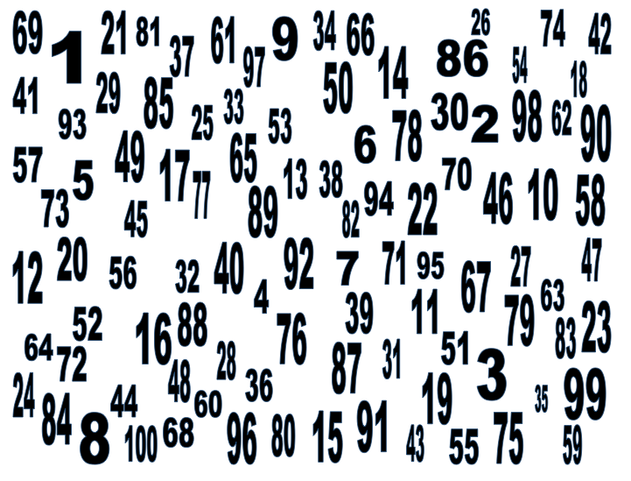
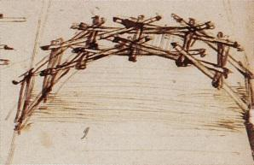
L’atelier sur les nombres
L’atelier sur les nombres
Le pont de Léonard De Vinci
Le pont de Léonard De Vinci
#Concrétement...

Slide 23
Les formes de la coopération
relations symÉtriques
Jeux coopératifs
Entraide
Travail en groupe, en atelier, en équipe
Situations informelles
Situations Formelles
Tutorat
AIDE
Marché de connaissances
relations dissymÉtriques
Notes:
= Ensemble des situations scolaires ou des élèves sont amenés à apprendre ou produire à plusieurs.
Temps qui peuvent être mis en place à différents moments.
Pour Connac, la difficulté est de répartir ces temps. Par exemple, il estime que les phases de collaboration ne doivent pas dépasser le ⅓ de la durée de la séance
Sur l’axe horizontal = la consigne de travail
Donnée par le prof : situation formelle
A l’origine des élèves = informelle
Sur l’axe vertical = expertise des élèves dans différents domaines
les élèves coopèrent car ils sont à distance similaire de la question à traiter = relation symétrique
ils sollicitent des camarades pour leurs compétences (qu’ils n’ont pas encore) = dissymétrique
Dans ce schéma, tout est coopération mais tout correspond à des réalités pédagogiques différentes et des objectifs d’apprentissages spécifiques.
Chaque outil de la coopération est donc au services d’intention pédagogiques particulières et influe plus ou moins sur la motivation des élèves en fonction de sa position sur le schéma notamment.
Quels outils modalités pour quels outils et quels activités ?

Slide 24
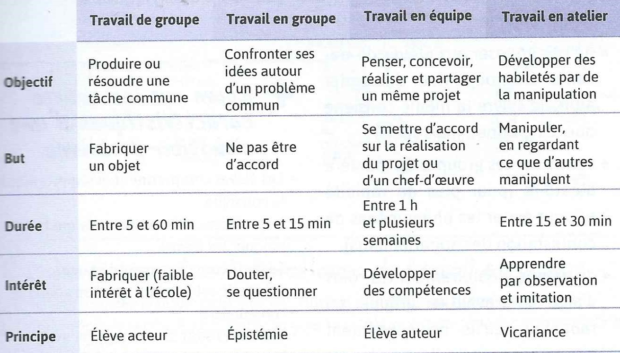
Notes:
Déjà, bien distinguer ces modalités qui sont souvent confondus et ne pas toujours utilisés à bon escient.
1- Travail DE groupe : a pour objectif une production concrète.
2- Travail en groupe : organisation des moments les plus sensibles de l’apprentissage (phases de conflits cognitifs qui par la confrontontation de nos réprésentations inititales à celles des autres va amener une modification de nos propres représentations, un apprentissage). Souvent on le lance directement, alors qu’il faut déjà avoir pris un temps de découverte (en classe entière) du problème, et de réflexion seule (prise en compte de nos expériences passés pour trouver desossibilités de solution).
= des situations coopératives et didactiques créés par l’enseignant pour que les élèves explorent une situation problème qu’ils ont précédement étudiée individuellement. Nécessairement cours avec un objectif précis.
3- Travail en équipe : situation de coopération organisée par l’enseignant dans le cadre de démarche de projet (type péda. de projet dans un contexte authentique mini entreprise par ex...). Temps long qui nécessitent de rechercher l’accord entre les membres pour avancer et aboutir. Ca ne s’improvise pas (former les élèves pour éviter la spécialisation et la répartition inéquitable des taches + acceptation du consensus qui ne doit pas être celui des élèves les + plus influents mais de la majorité).
4- Travail en atelier : organisation du travail de plusieurs élèves autour d’une même activité et d’un même matériel (atelier lecture/écriture…). Forte vicariance : on apprend en regardant les autres faire et en manipulant comme on voit faire.
La constitution des groupes : theorie de Marie Duru-Bellat : sociologue. = meilleur efficacité des gpes hétérogènes. Mais cela dépend de ce qui est recherhé. Parfois la motivation sera plus forte si on joue sur l’autonomie et la responsabilisation et q’on laisse le choix des groupes. Mais pour les 2, les groupes aléatoires sont les plus efficaces.
Possibilité de donner des rôles dans le 2 (scribe, maître du temps…).
Dans tous les cas, intérêt d’une phase “métacognitive” : temps réelle d'explicitation ou l’on revient sur ce qui a été fait durant ce temps, les compétences et les apprentissages visés, travaillés et acquis. = temps du feedback global

Slide 25
Ex : temps de travail en groupe
1- Situation d’entrée : 5mn
2- Présentation de la consigne 5 mn
3- Travail individuel : 5 min
4- Constitution des groupes: 2 min
5- Travail en groupe : 8 min
6- Remontées des groupes : 5 min
7- Confrontation avece la réponse correcte /
phase des questions/réponses : 10 min
8- Trace écrite individuelle : 10 min
9- Bilan collectif : 5 min
Notes:
Ex d’une séance avec un travail en groupe (Connac).

Slide 26
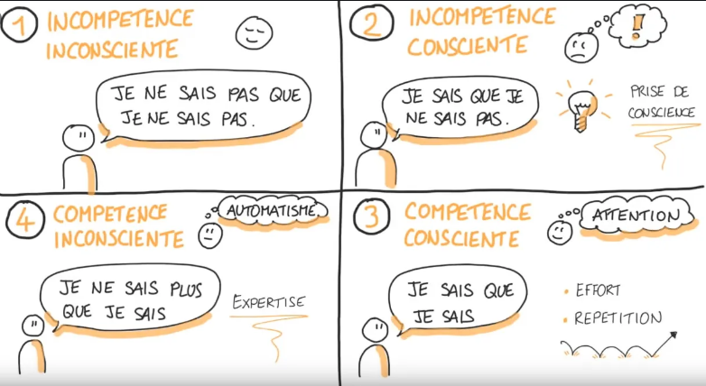
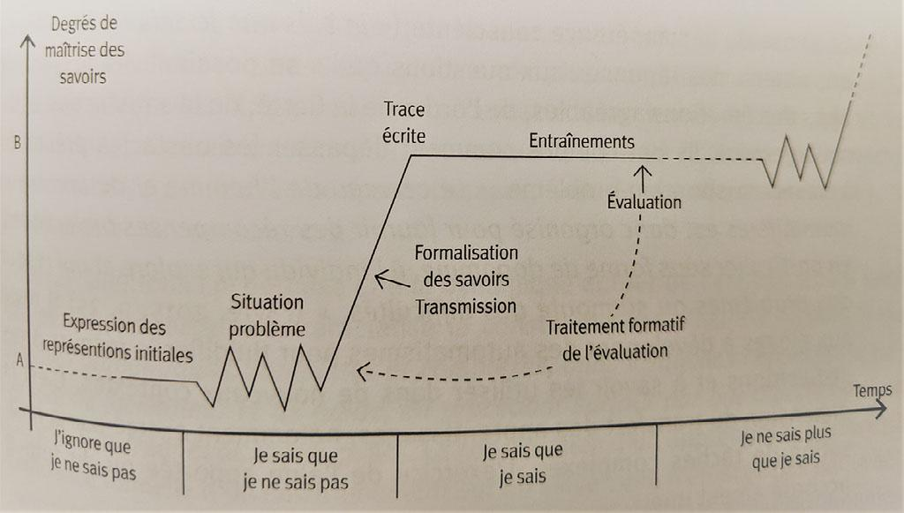
Daniel Favre : schématisation du principe de l’équilibration majorante
Les 4 phases de l’apprentissage selon A. Maslow
Notes:
Schématisation par D. Favre du principe piagétien de l'équilibration majorante :
Apprendre correspond à une majoration des représentations initiales.
L’élève passe d’un niveau initial A « il n’arrive pas dénué d’expérience » à un niveau B supérieur dans lequel il parvient à résoudre de nouveaux pbs.
Il a passe d’une situation équilibré à une autre qui lui est supérieur en termes de connaissance et donc de caoaocités à résoudre des problèmes.
1. Incompétence ics : on vit heureux : c’est la genèse avant la pomme ! C’est l’état de nature mais l’enjeu de l’éducation est de faire passer les élèves à l’état de culture.
2. Incompétence cs : insécurité, déséquilibre cognitif. Nos représentations spontanées ne nous permettent pas de franchir un nouvel obstacle. Frustration, désir de savoir et d’apprendre
3. Compétence cs : les élèves ont les réponses à leurs questions : fierté, sentiment agréable. Reste à développer des automatismes pour pouvoir utiliser ces nouvelles connaissances dans de nouveaux contextes. C’est la phase 4.
4. Compétence ics : il n’est plus nécessaire de mobiliser une activité cognitive intense pour résoudre ces problèmes, c’est intégré et cela libère de la place et de l’énergie pour développer de nouveaux apprentissages

Slide 27
Et à distance ? Ou en classe selon d’autres modalités ?
Vidéos collaboratives : types “passer de ballons”
Écritures collaboratives : pads, documents collaboratifs (traces écrites /CR de travaux à plusieurs mains…)
Publications collectives : blogs...
?
...
Murs collaboratifs (type padlet)
Notes:
Comment et avec quels outils amener les élèves à collaborer en distanciel ?

Slide 28
RESSOURCES COMPLÉMENTAIRES
Sur le site de la DANE :
Article “Motivation et engagement de l’élève”
https://dane.web.ac-grenoble.fr/article/motivation-et-engagement-de-leleve
Article “Soutenir la motivation des élèves à travers des pratiques engageantes et ludiques
https://dane.web.ac-grenoble.fr/article/soutenir-la-motivation-des-eleves-travers-des-pratiques-collaboratives-et-ludiques
http://www.karsenti.ca/32aqisep.pdf

Slide 29



@EARA_LP
EARA

